Slide 1
Alistair Cockburn Writing Effective Use Cases
Представяне на книги на бизнес анализ тематика

Slide 2
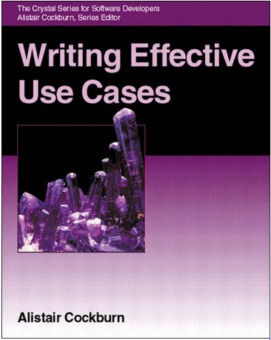
Ако трябва да прочетете една книга за Use Cases, това е книгата
1st edition, January, 2000, Addison-Wesley Professional
ISBN 0-201-70225-8
Kindle ISBN-13: 978-0201702255

Slide 3
Концепциите, които промениха работата ми като бизнес анализатор
SuD като договор между заинтересовани страни с интереси, актьори извън сцената
Минимални гаранции и гаранции при успех
Casual and Fully Dress Version

Slide 4
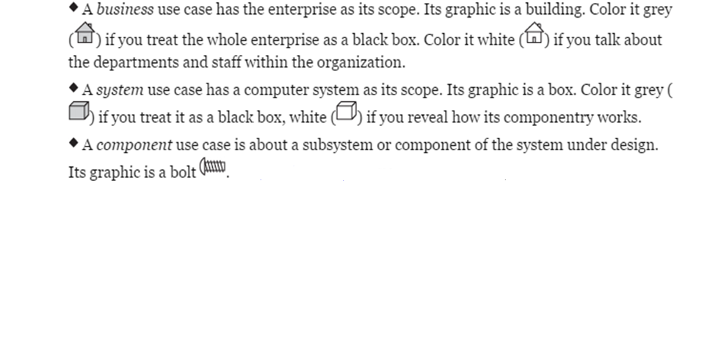
Graphical Icons for Design Scope

Slide 5
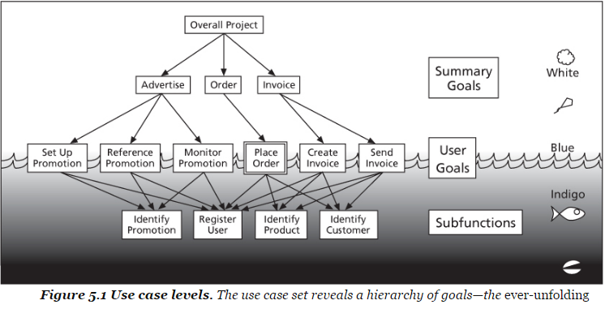
Use Case Levels

Slide 6
Още от Алистър Кобърн
Един от подписалите The Agile Manifesto
Agile Software Development, Alistair Cockburn, 1st edition, December 2001, Addison-Wesley Professional, ISBN 0-201-69969-9.
Agile Software Development: The Cooperative Game, Alistair Cockburn, 2nd edition, October 2006, Addison-Wesley Professional, ISBN 0-321-48275-1
http://alistair.cockburn.us/.

